Slide 1
Управление образования и молодежной политики администрации МО - Михайловский муниципальный район Рязанской области
О реализации национального проекта
«ОБРАЗОВАНИЕ» на территории Михайловского муниципального района

Slide 2
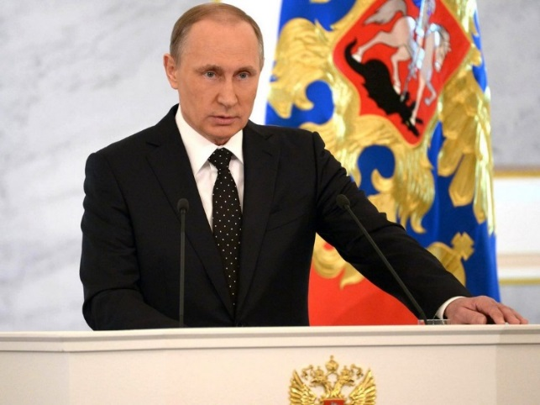
ЦЕЛИ:
– обеспечение глобальной конкурентоспособности российского образования, вхождение Российской Федерации в число 10 ведущих стран мира по качеству общего образования;
– воспитание гармонично-развитой и социально ответственной личности на основе духовно-нравственных ценностей народов Российской Федерации, исторических и национально-культурных традиций.
Указ Президента Российской Федерации от 07.05.2018 г. № 204
«О национальных целях и стратегических задачах развития Российской Федерации на период до 2024 года»

Slide 4
Национальный проект
«Образование»
ОСНОВНЫЕ НАПРАВЛЕНИЯ
РАЗВИТИЯ СИСТЕМЫ ОБРАЗОВАНИЯ:
обновление содержания;
создание необходимой современной инфраструктуры;
подготовка соответствующих профессиональных кадров, их переподготовка и повышение квалификации;
создание наиболее эффективных механизмов управления сферой образования

Slide 5
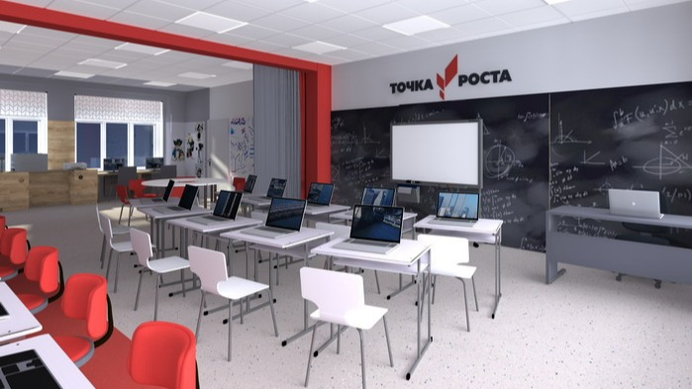
ФЕДЕРАЛЬНЫЙ ПРОЕКТ «СОВРЕМЕННАЯ ШКОЛА» ЦЕНТР ОБРАЗОВАНИЯ ЦИФРОВОГО И ГУМАНИТАРНОГО ПРОФИЛЕЙ «ТОЧКА РОСТА»
МОУ «Михайловская СОШ №1»
МОУ «Михайловская СОШ №2»
Маковский филиал МОУ «Октябрьская СОШ №2»
МОУ «Чапаевская СОШ»

Slide 6
Федеральный проект «Успех каждого ребенка»
Цель:
ФОРМИРОВАНИЕ ЭФФЕКТИВНОЙ СИСТЕМЫ ВЫЯВЛЕНИЯ, ПОДДЕРЖКИ И РАЗВИТИЯ СПОСОБНОСТЕЙ
И ТАЛАНТОВ У ДЕТЕЙ

Slide 7
Федеральный проект
«Успех каждого ребенка»
2019 год
«БИЛЕТ В БУДУЩЕЕ»
13 ОУ – 935 обучающихся 6-11 классов
«ПРОЕКТОРИЯ»
493 обучающихся 8-11 классов

Slide 8
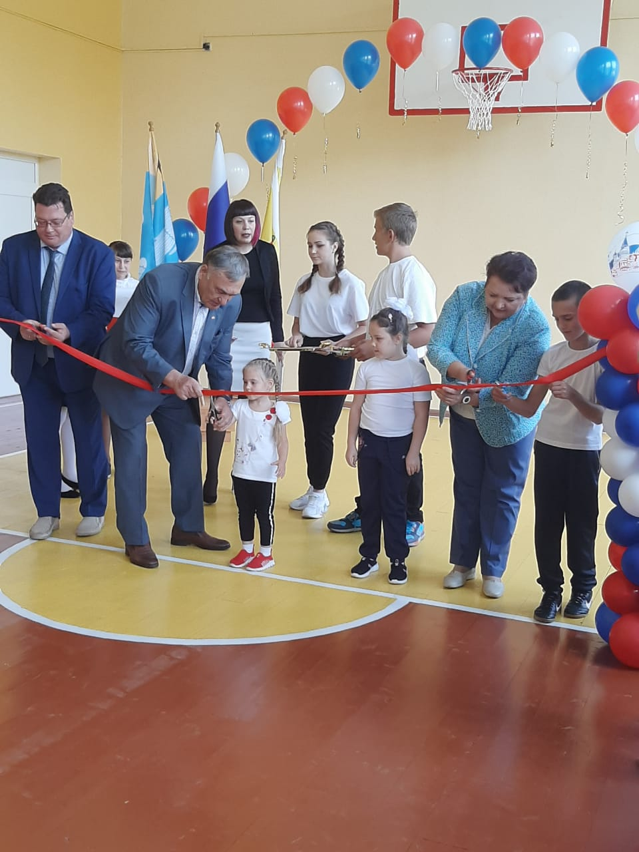
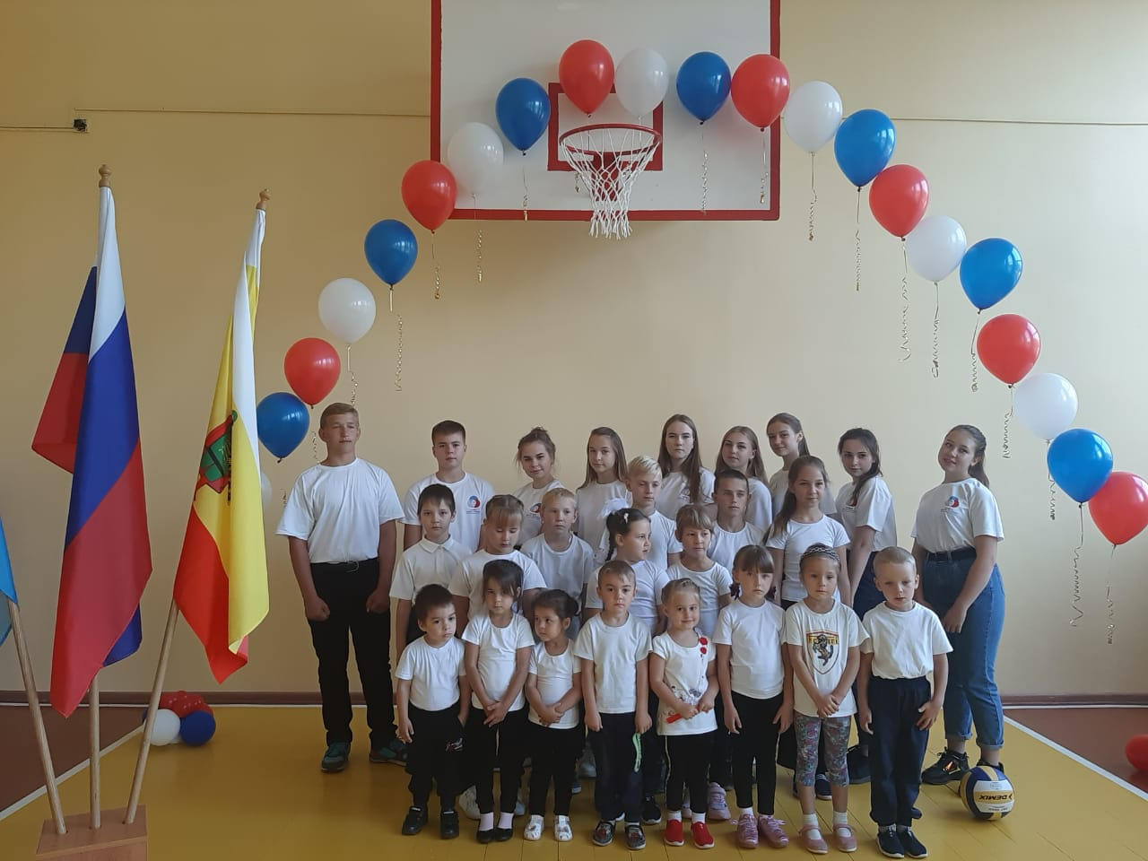
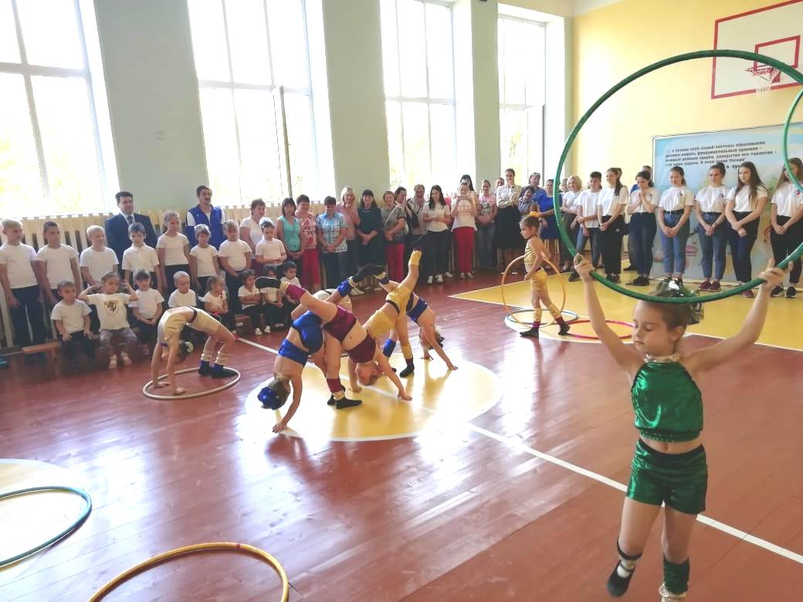
«Успех каждого ребенка»
13 сентября 2019 года в Рачатниковском филиале МОУ «Михайловская СОШ №1» состоялась торжественная церемония, посвященная открытию спортивного зала после капитального ремонта (в рамках регионального проекта «Успех каждого ребёнка»)

Slide 9
Федеральный проект
«Успех каждого ребенка»
Приказом Управления образования и молодежной политики № 99/1 от 30 марта 2018 года в Доме детского творчества создан муниципальный опорный центр.
В 2019-2020 учебном году планируется охват не менее 75% всех обучающихся в возрасте от 5 до 18 лет сертификатами дополнительного образования.
25 % наших учащихся получат сертификаты персонифицированного финансирования.

Slide 10
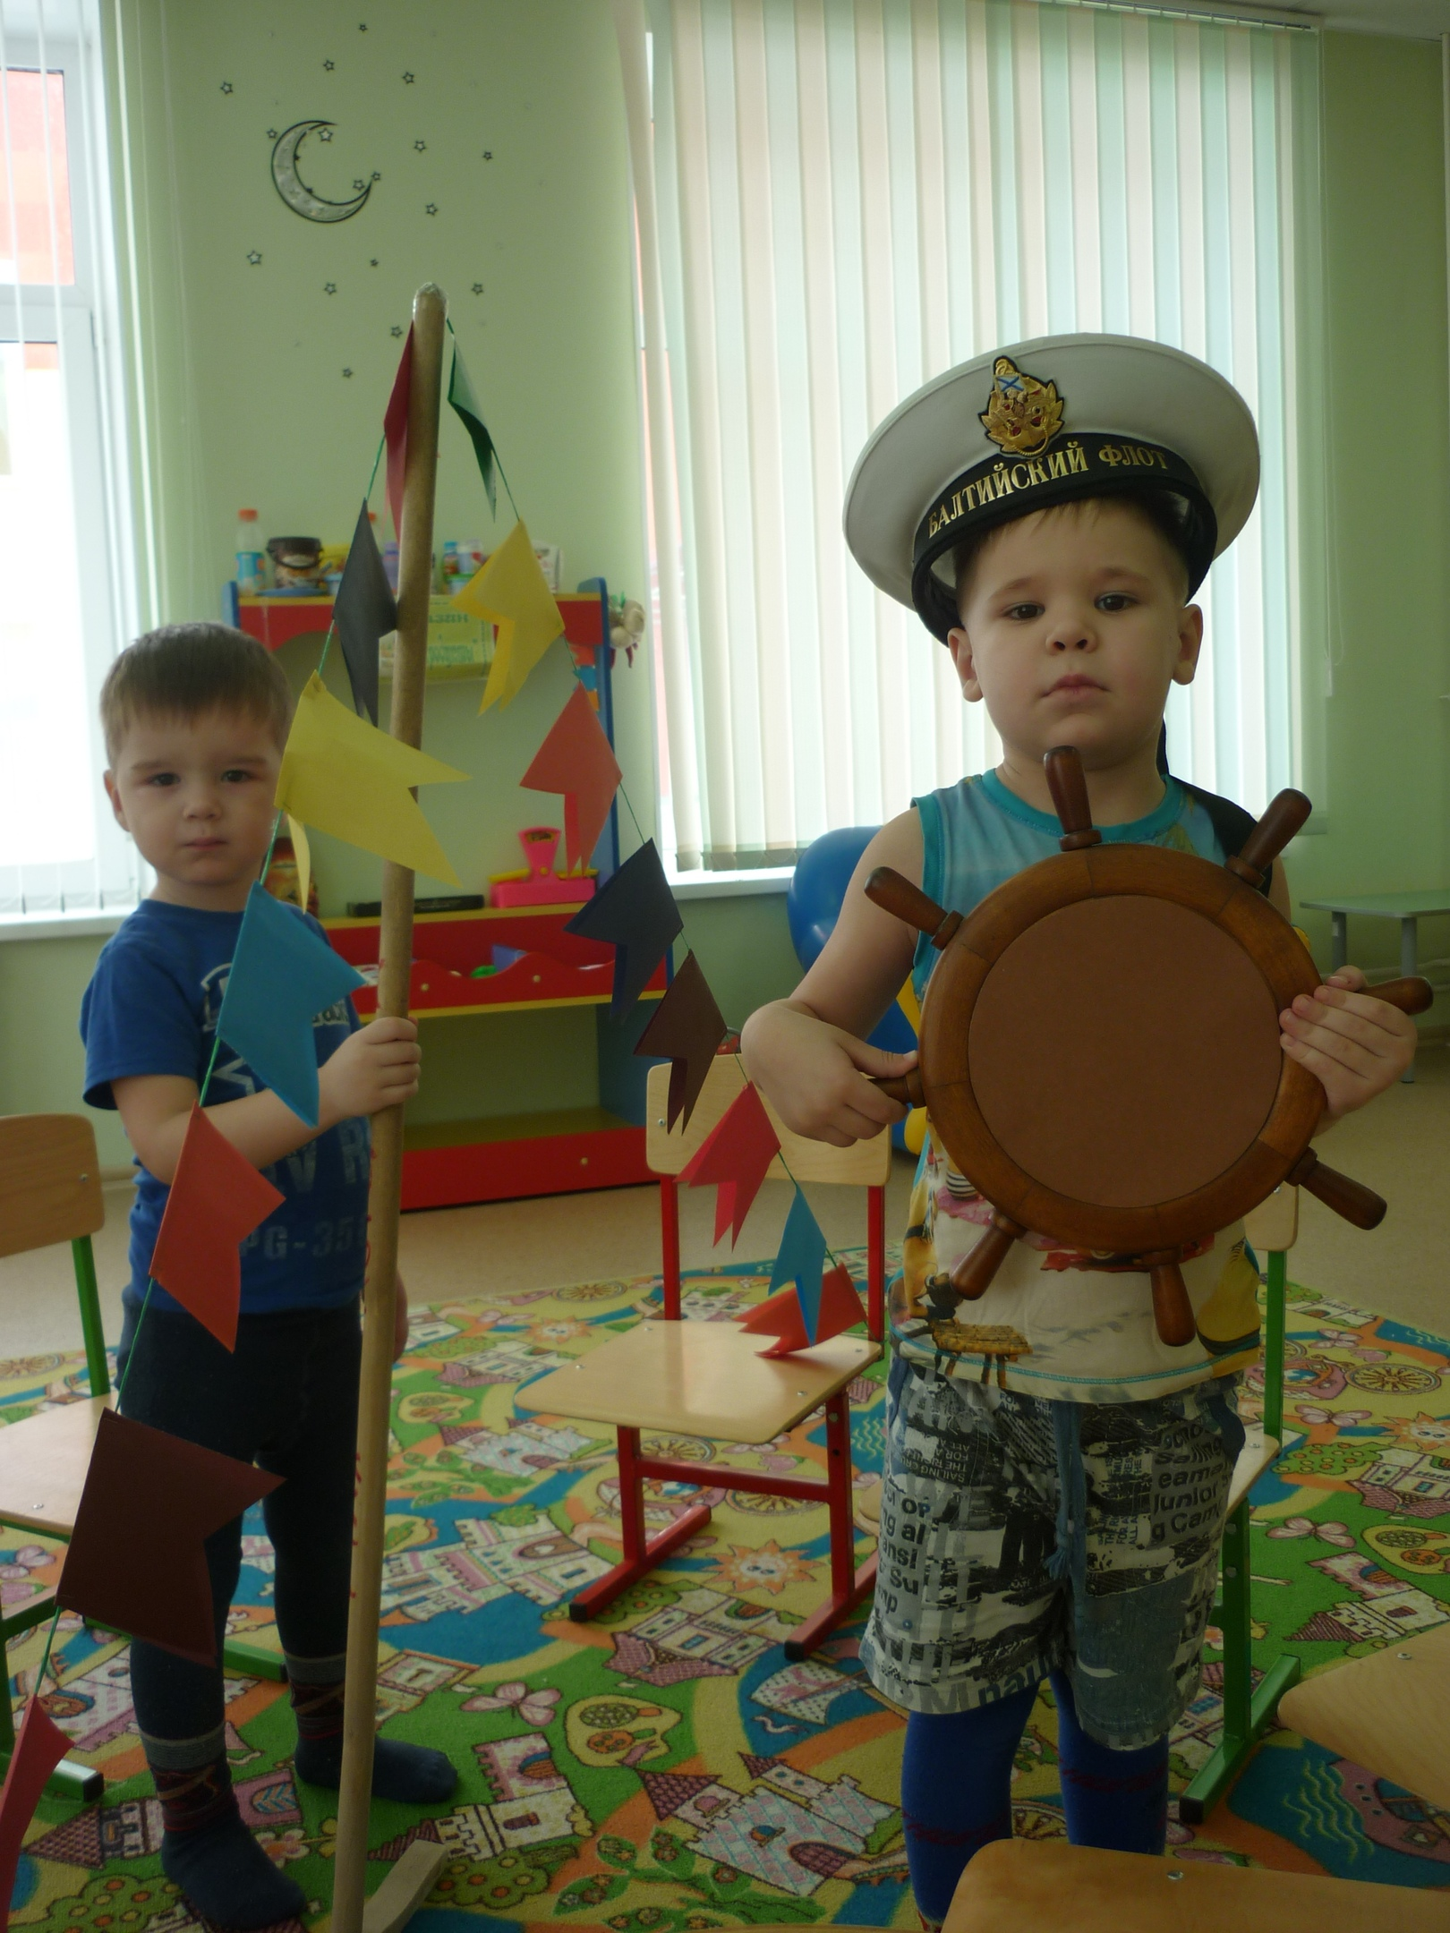
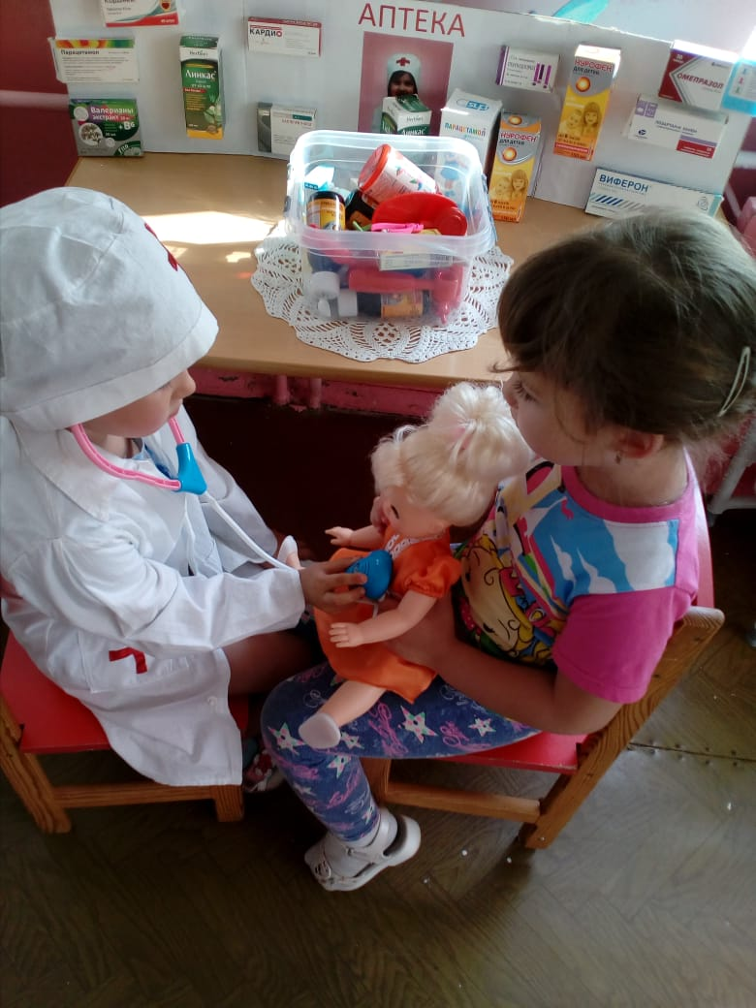
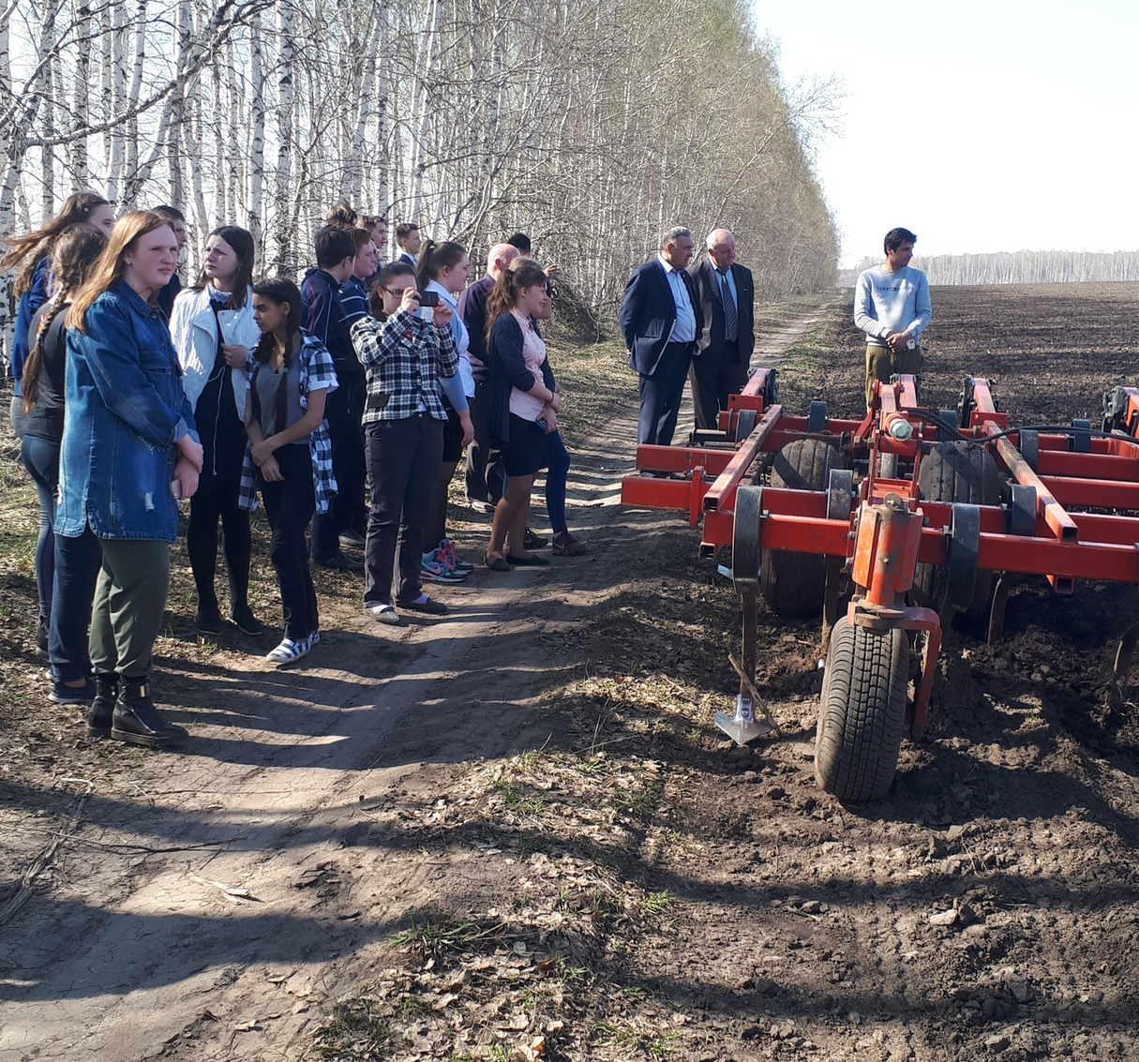
Муниципальный проект «Организация системы профориентационной работы в образовательных учреждениях Михайловского района»
Цель:
Обеспечение условий для вовлечения 95% детей в возрасте от 5 до 18 лет в муниципальную систему профориентационной работы путем организации деятельности муниципального профориентационного ресурсного центра с возможностью обеспечения раннего самоопределения и дальнейшего трудоустройства в муниципалитете до 20% выпускников общеобразовательных организаций

Slide 11
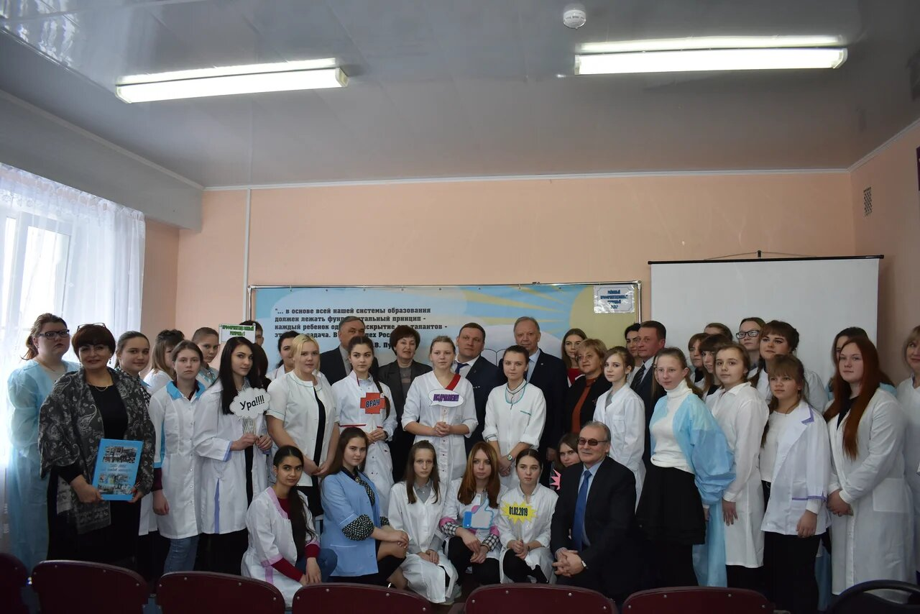
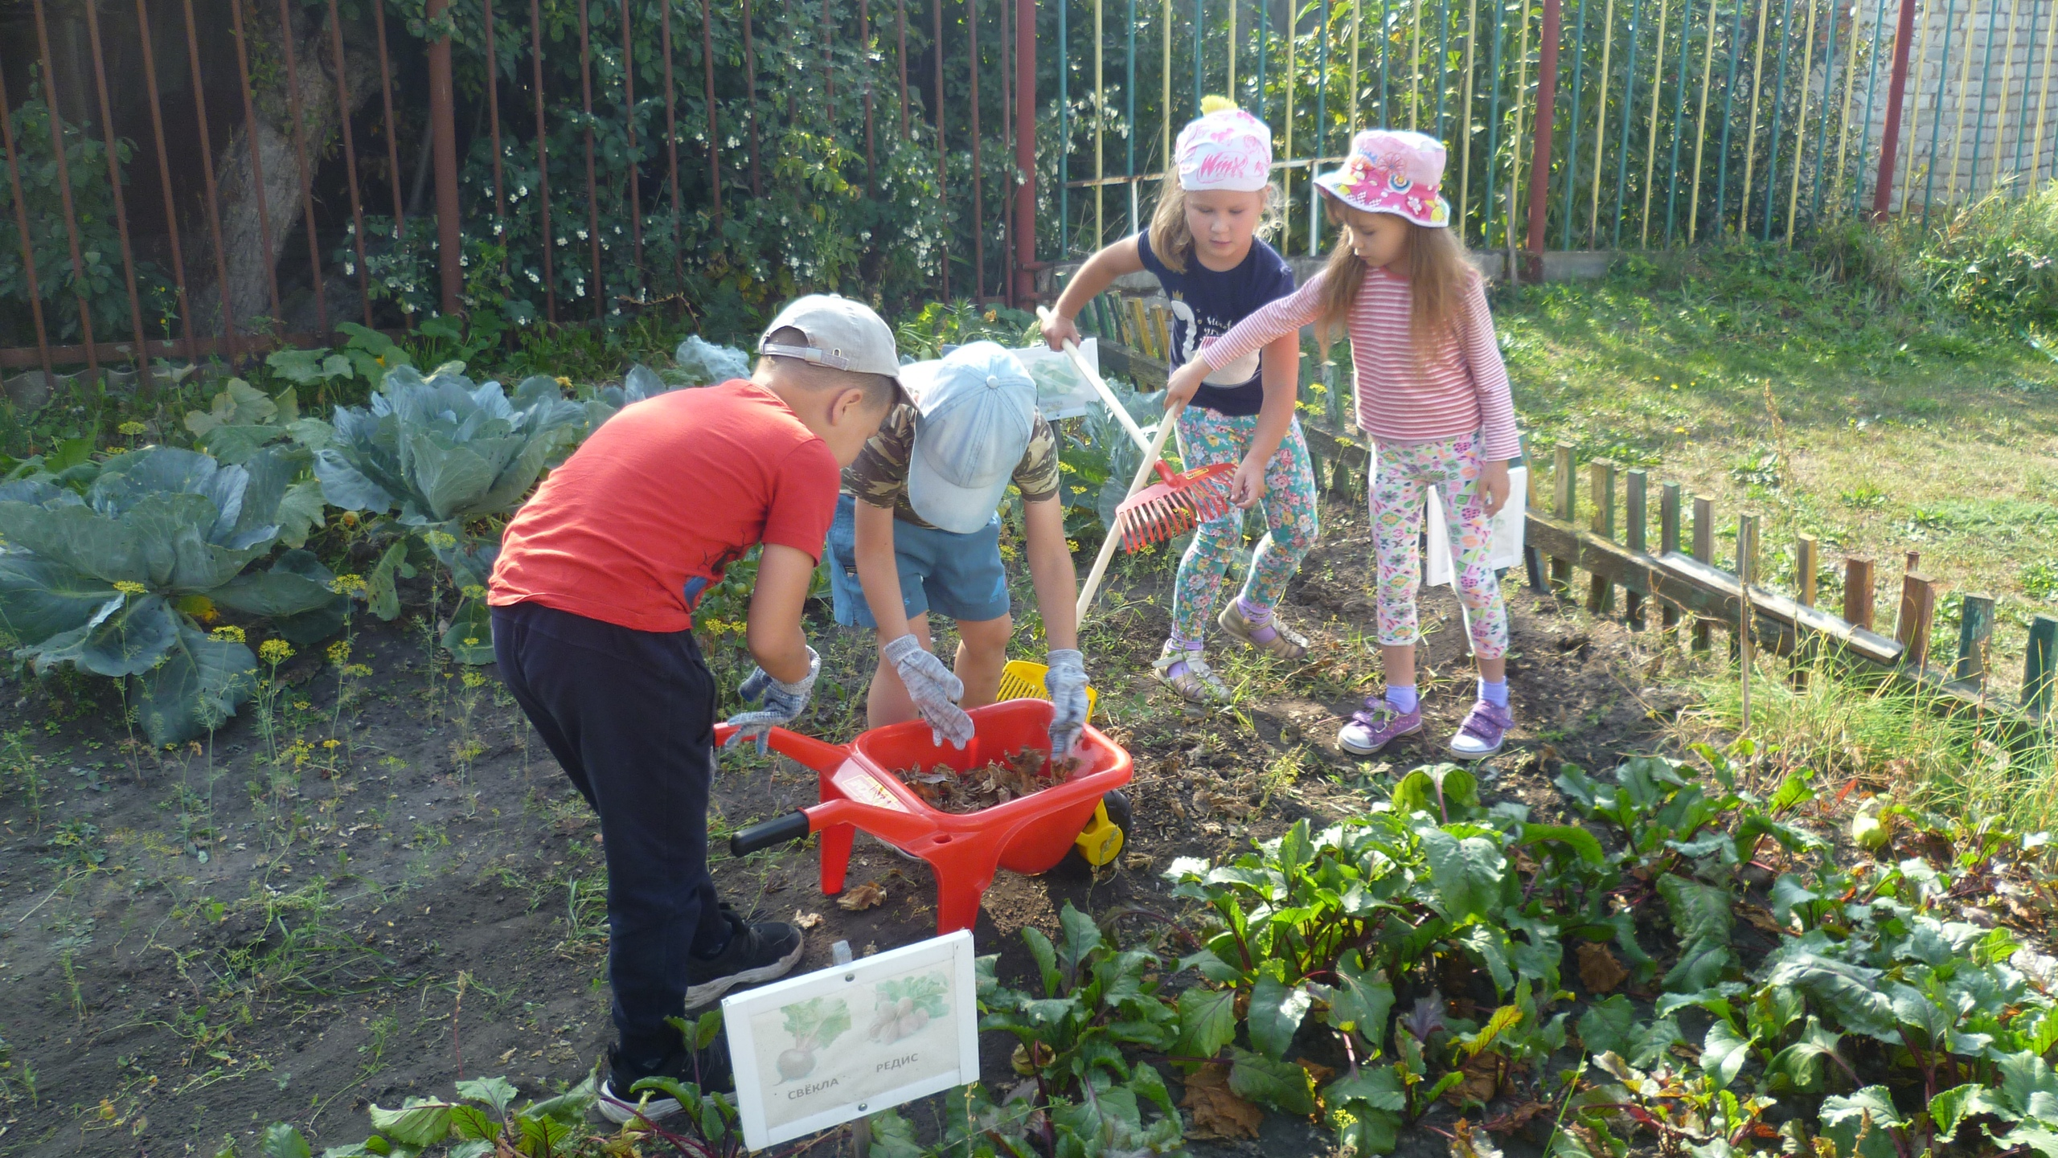
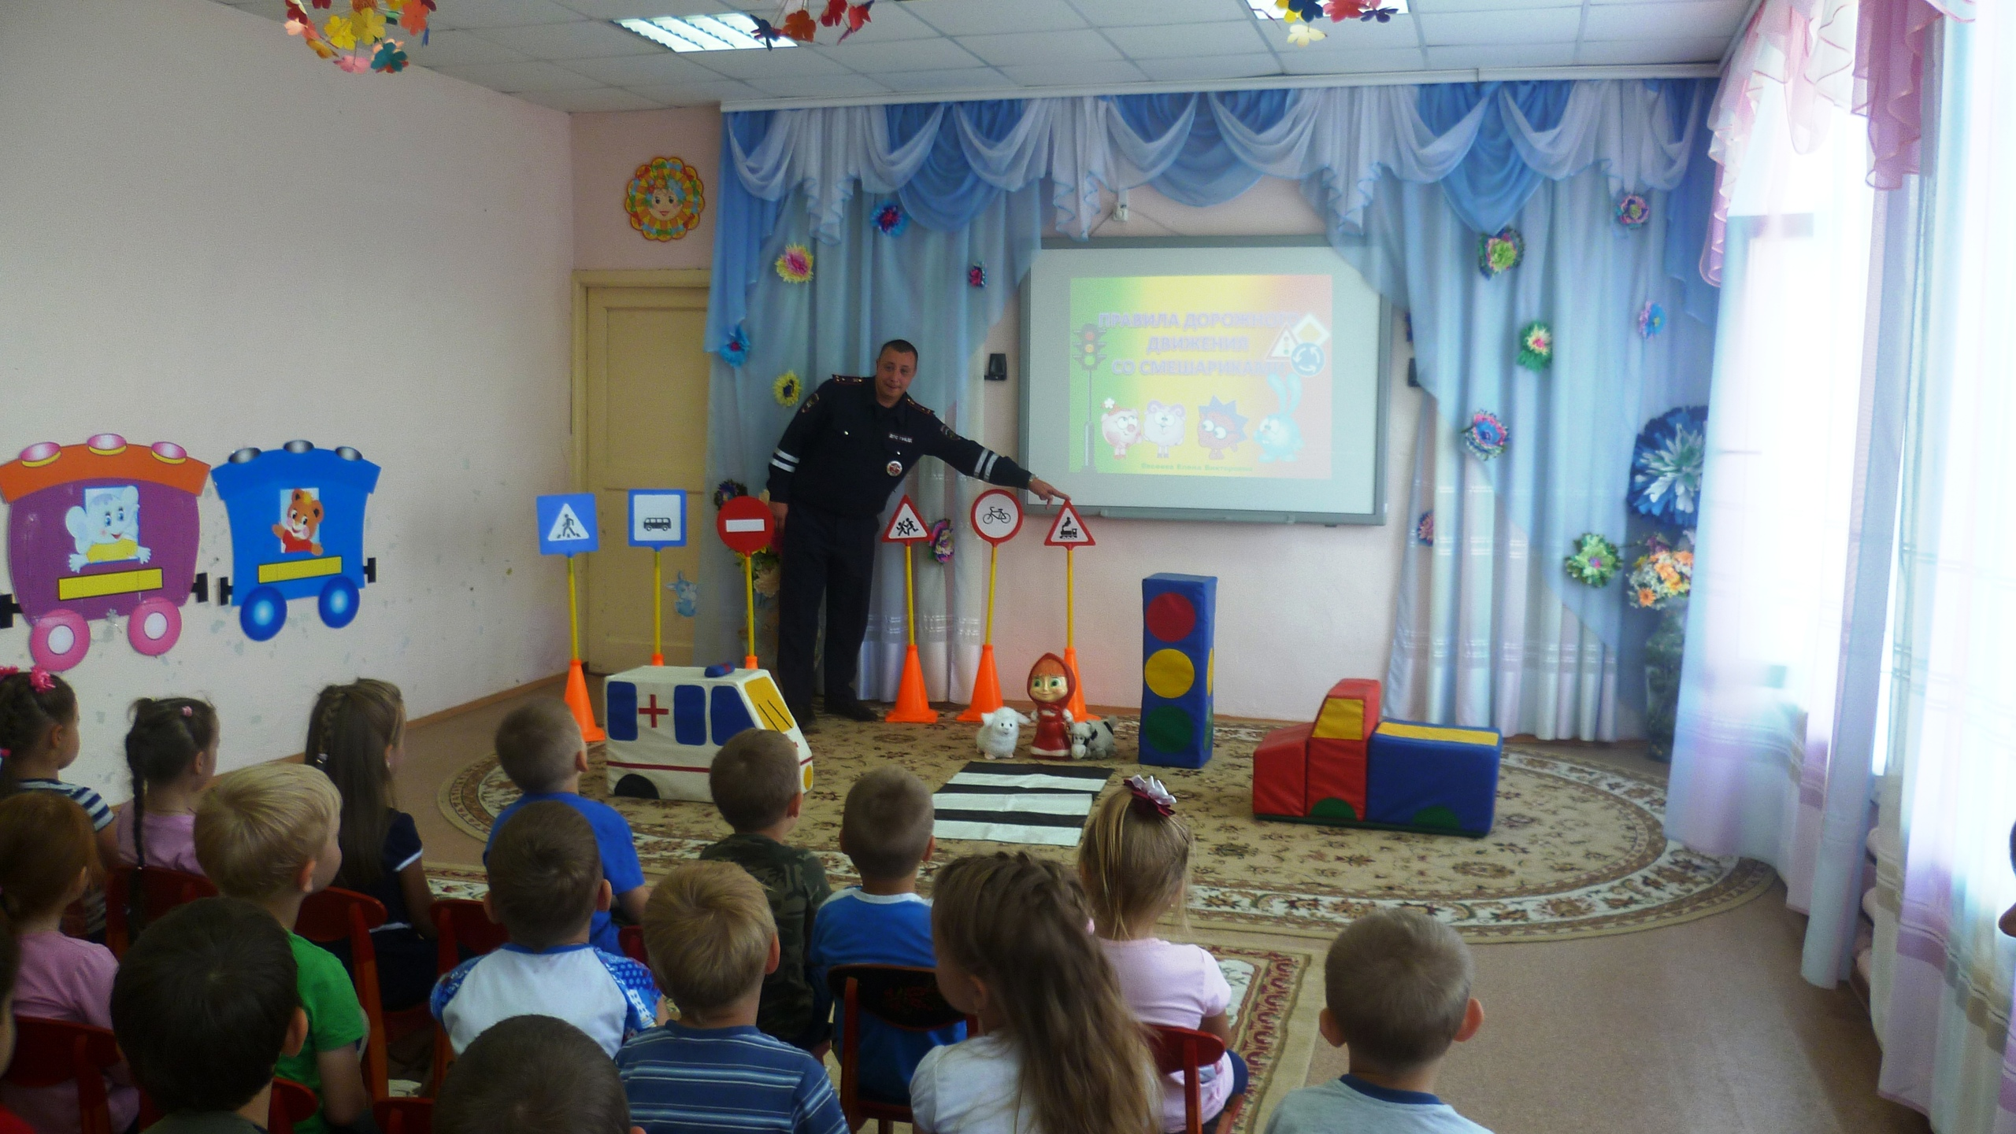
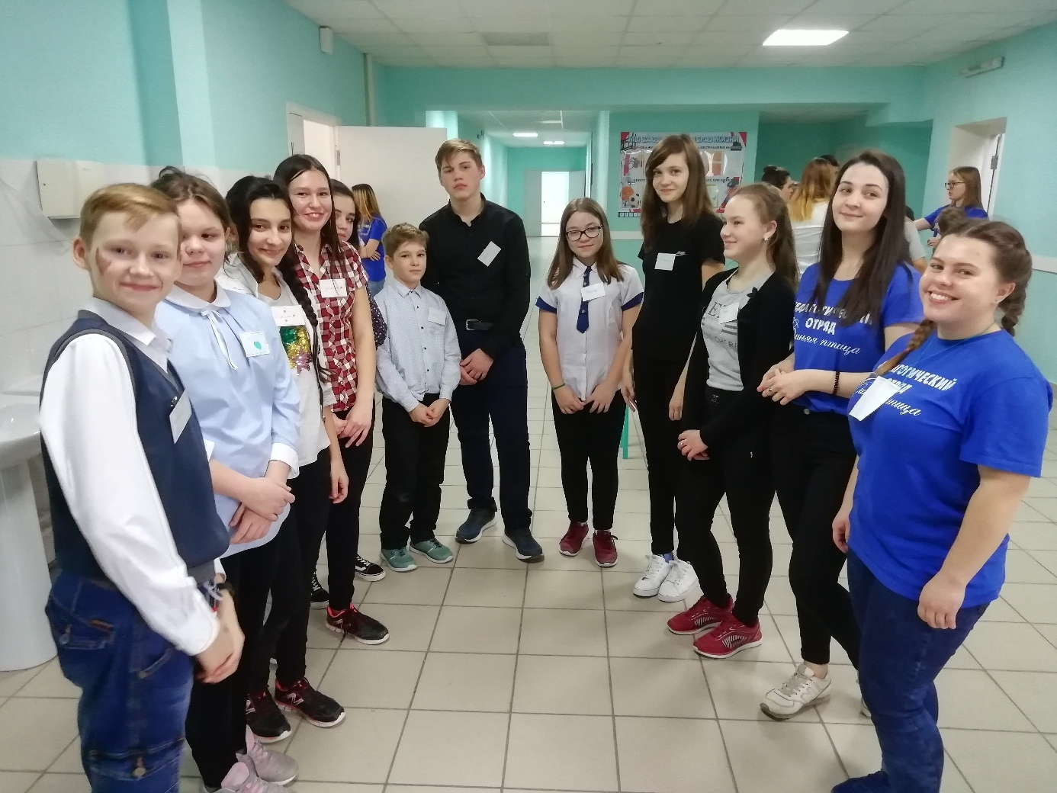
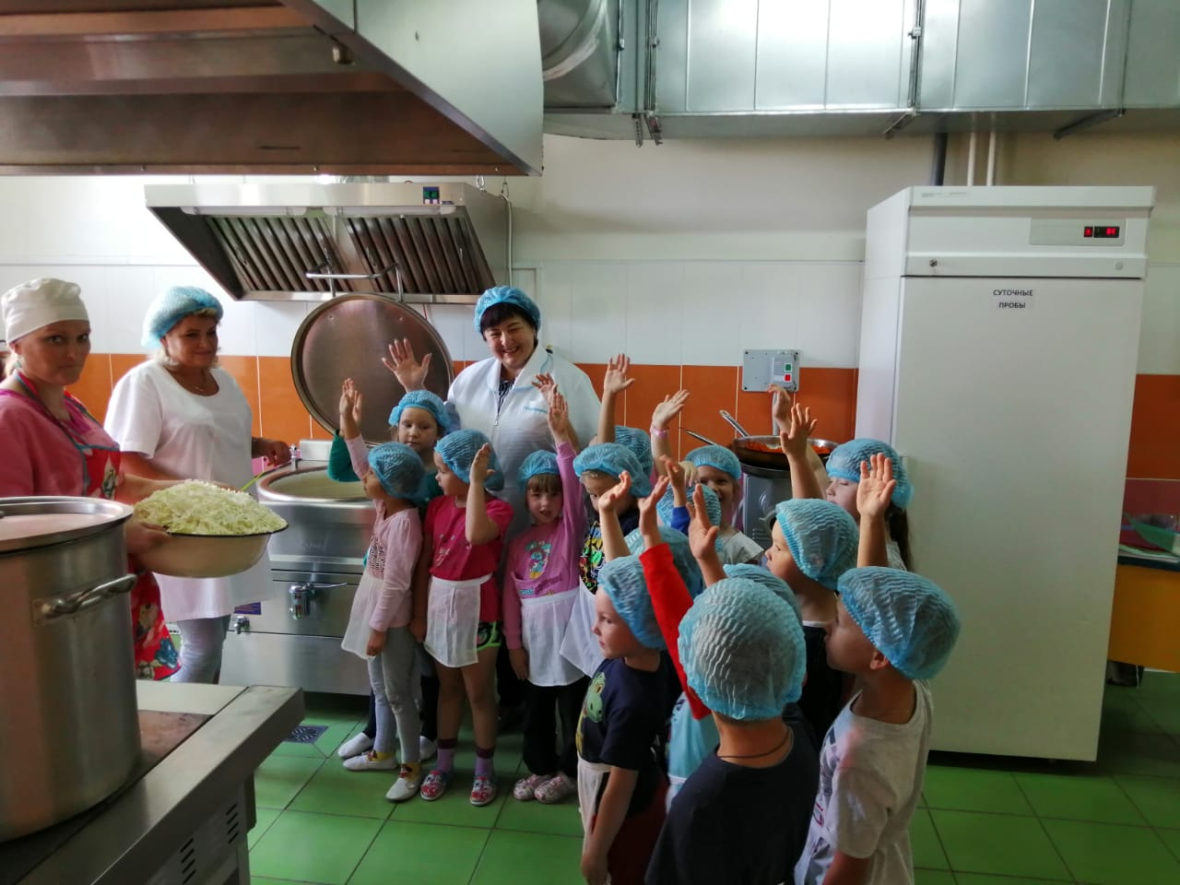
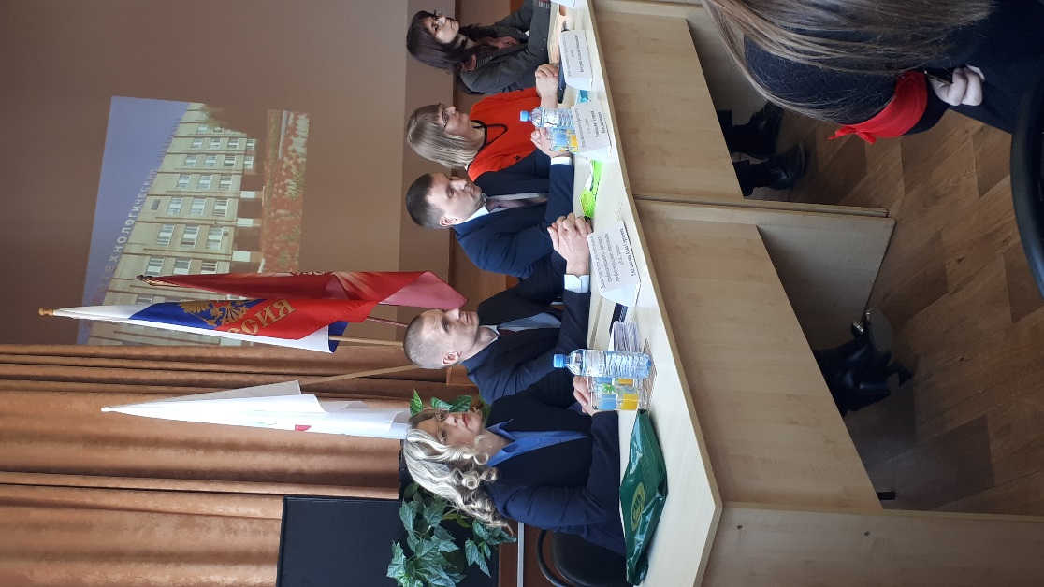
Муниципальный проект «Организация системы профориентационной работы в образовательных учреждениях Михайловского района»

Slide 12
Федеральный проект
«Поддержка семей, имеющих детей»
Цель:
создание условий для повышения компетентности родителей обучающихся в вопросах образования и воспитания путем предоставления услуг психолого-педагогической, методической и консультативной помощи родителям (законным представителям) детей, а также гражданам, желающим принять на воспитание в свои семьи детей, оставшихся без попечения родителей
 | 2019 | 2020 | 2021 | 2022 | 2023 | 2024
Количество услуг психолого-педагогической, методической и консультативной помощи | 484 | 968 | 1452 | 1936 | 2420 | 2904
Доля граждан, положительно оценивших качество услуг психолого-педагогической, методической и консультативной помощи (%) | 60 | 65 | 70 | 75 | 80 | 85

Slide 13
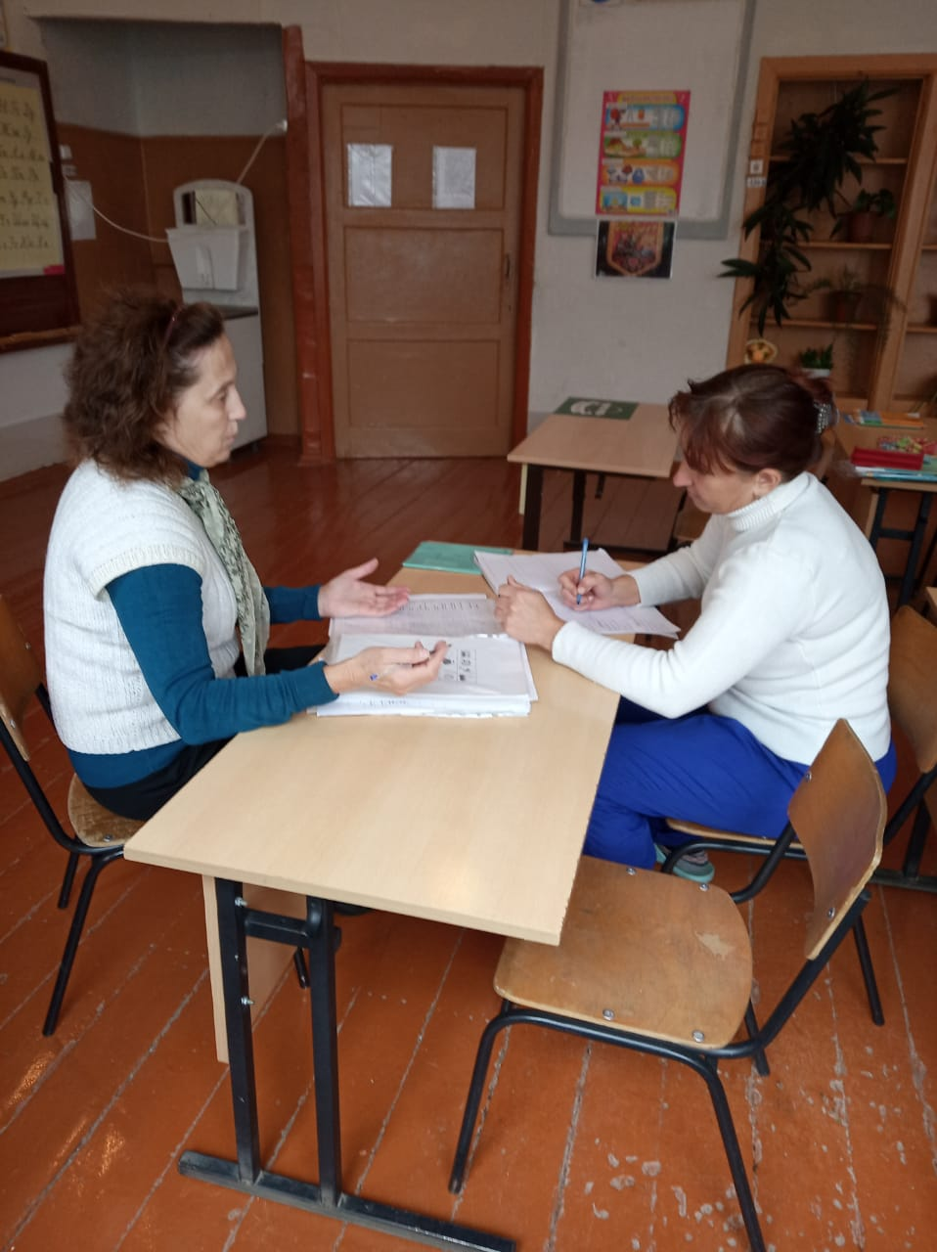
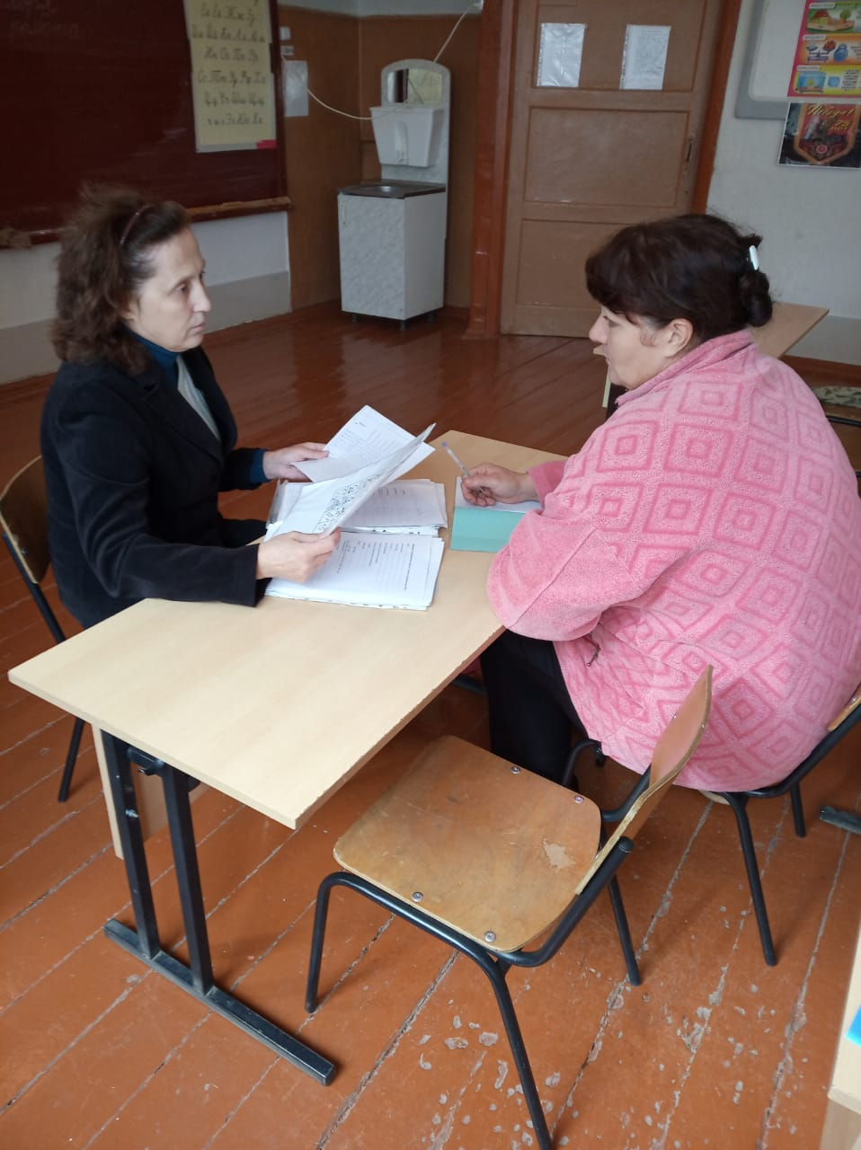
Федеральный проект «Поддержка семей, имеющих детей»
Оказание услуг психолого-педагогической, методической и консультативной помощи родителям

Slide 14
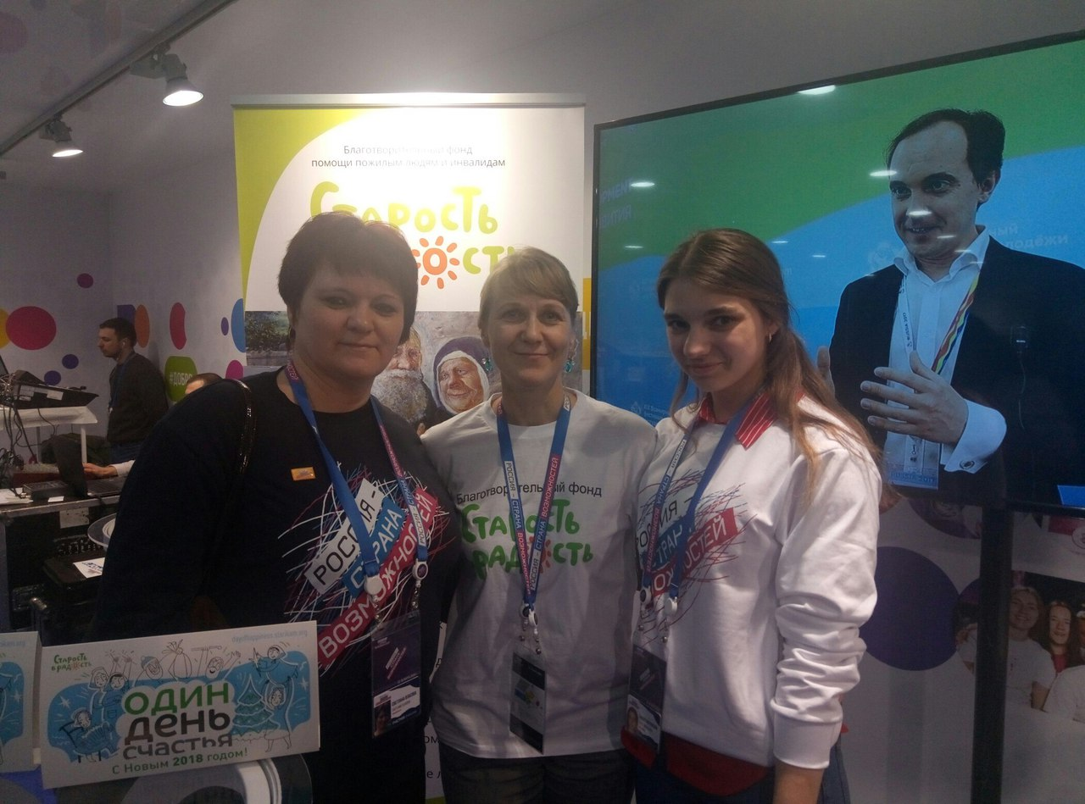
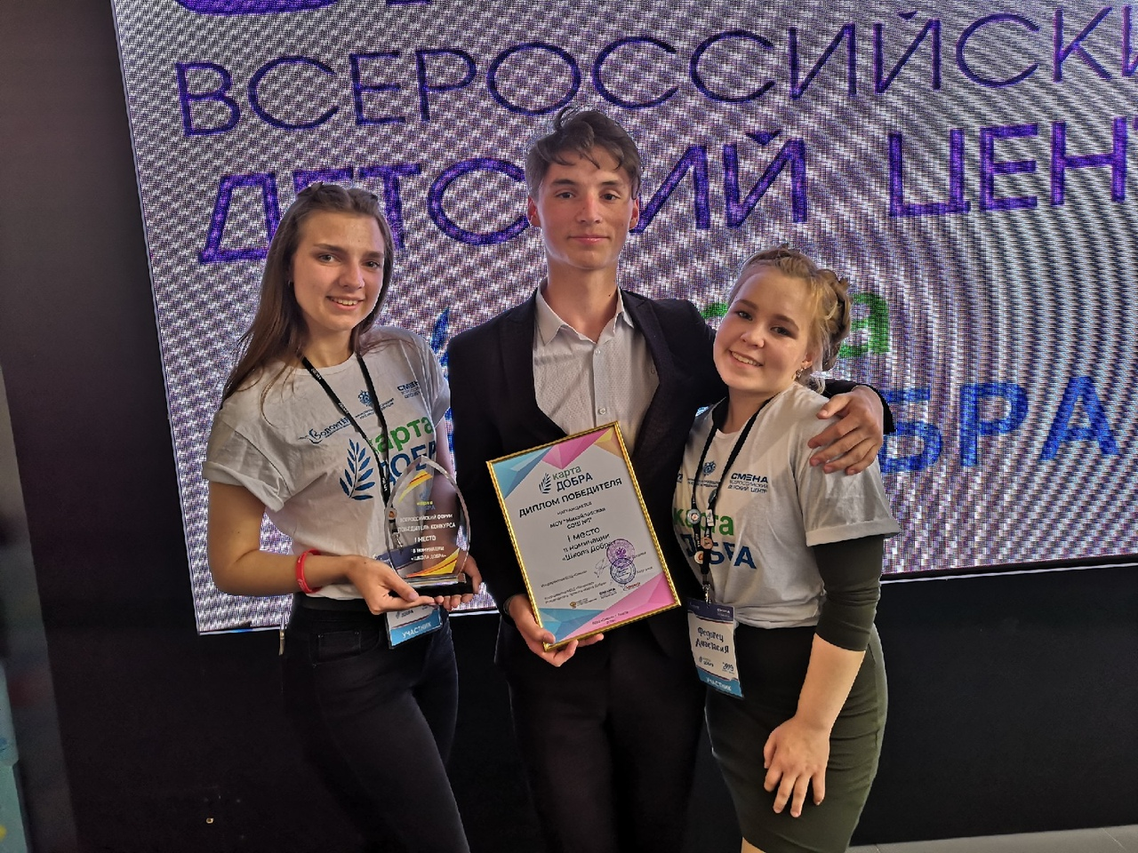
Федеральный проект «Социальная активность»
Цель:
развитие добровольчества (волонтерства), развитие талантов и способностей у детей и молодежи, в т.ч. студентов, путем поддержки общественных инициатив и проектов

Slide 15
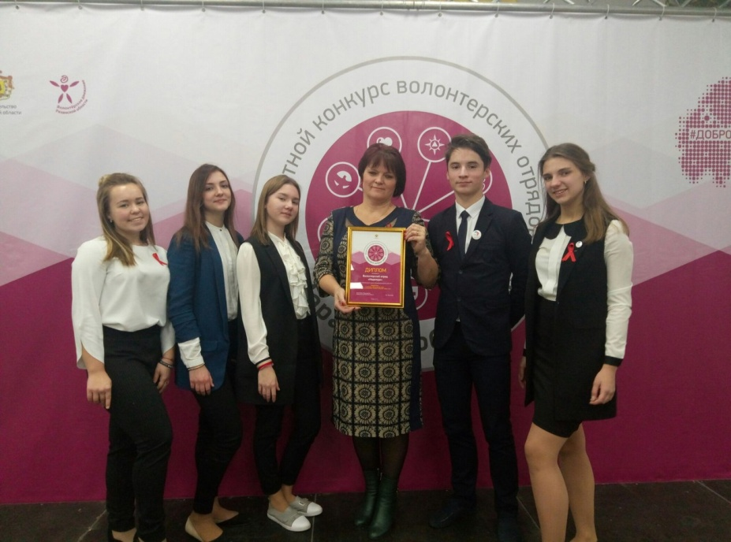
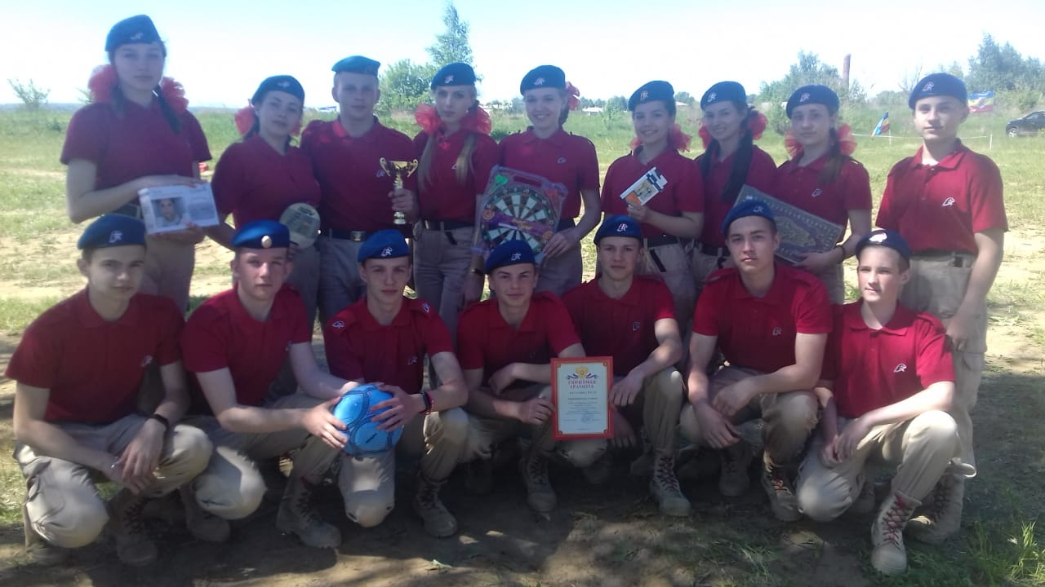
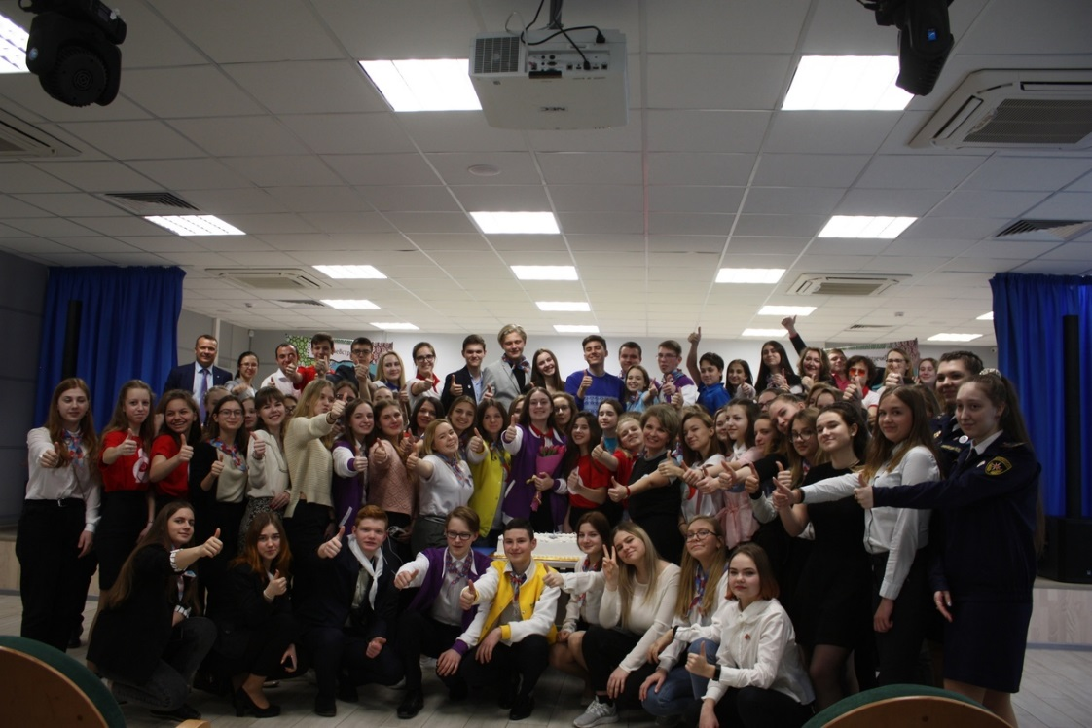
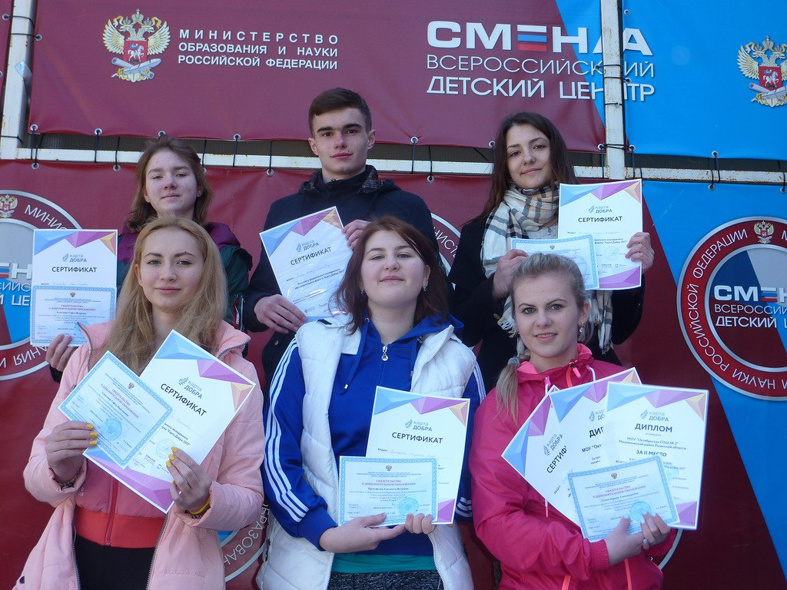
Федеральный проект «СОЦИАЛЬНАЯ АКТИВНОСТЬ»
27 волонтерских отрядов
431 волонтер

Slide 16
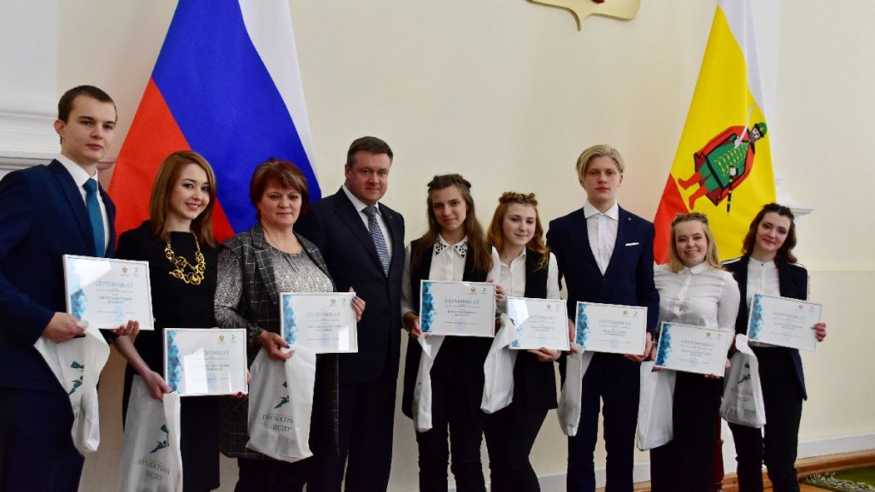
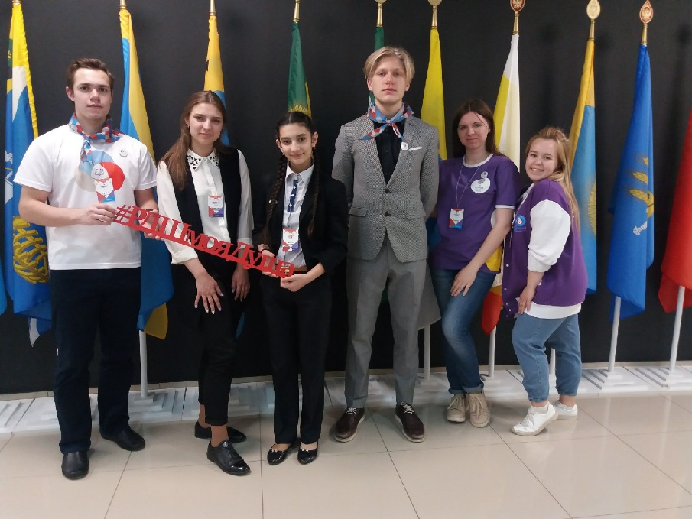
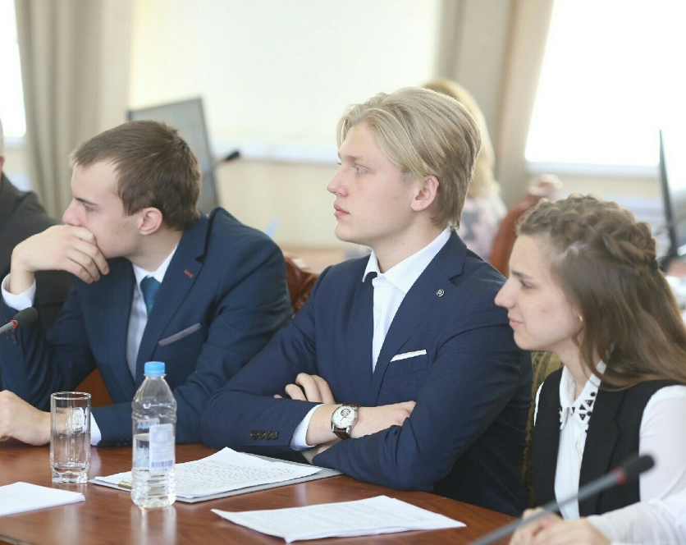
Муниципальный проект «Создание и организация работы проектной школы Михайловского муниципального района «Проектный лидер»»

